Slide 1



TRƯỜNG TIỂU HỌC ……
CHÀO MỪNG QUÝ THẦY CÔ
VỀ DỰ GIỜ THĂM LỚP
Môn Toán lớp 3
BÀI 33 : NHIỆT ĐỘ. ĐƠN VỊ ĐO NHIỆT ĐỘ

Slide 2
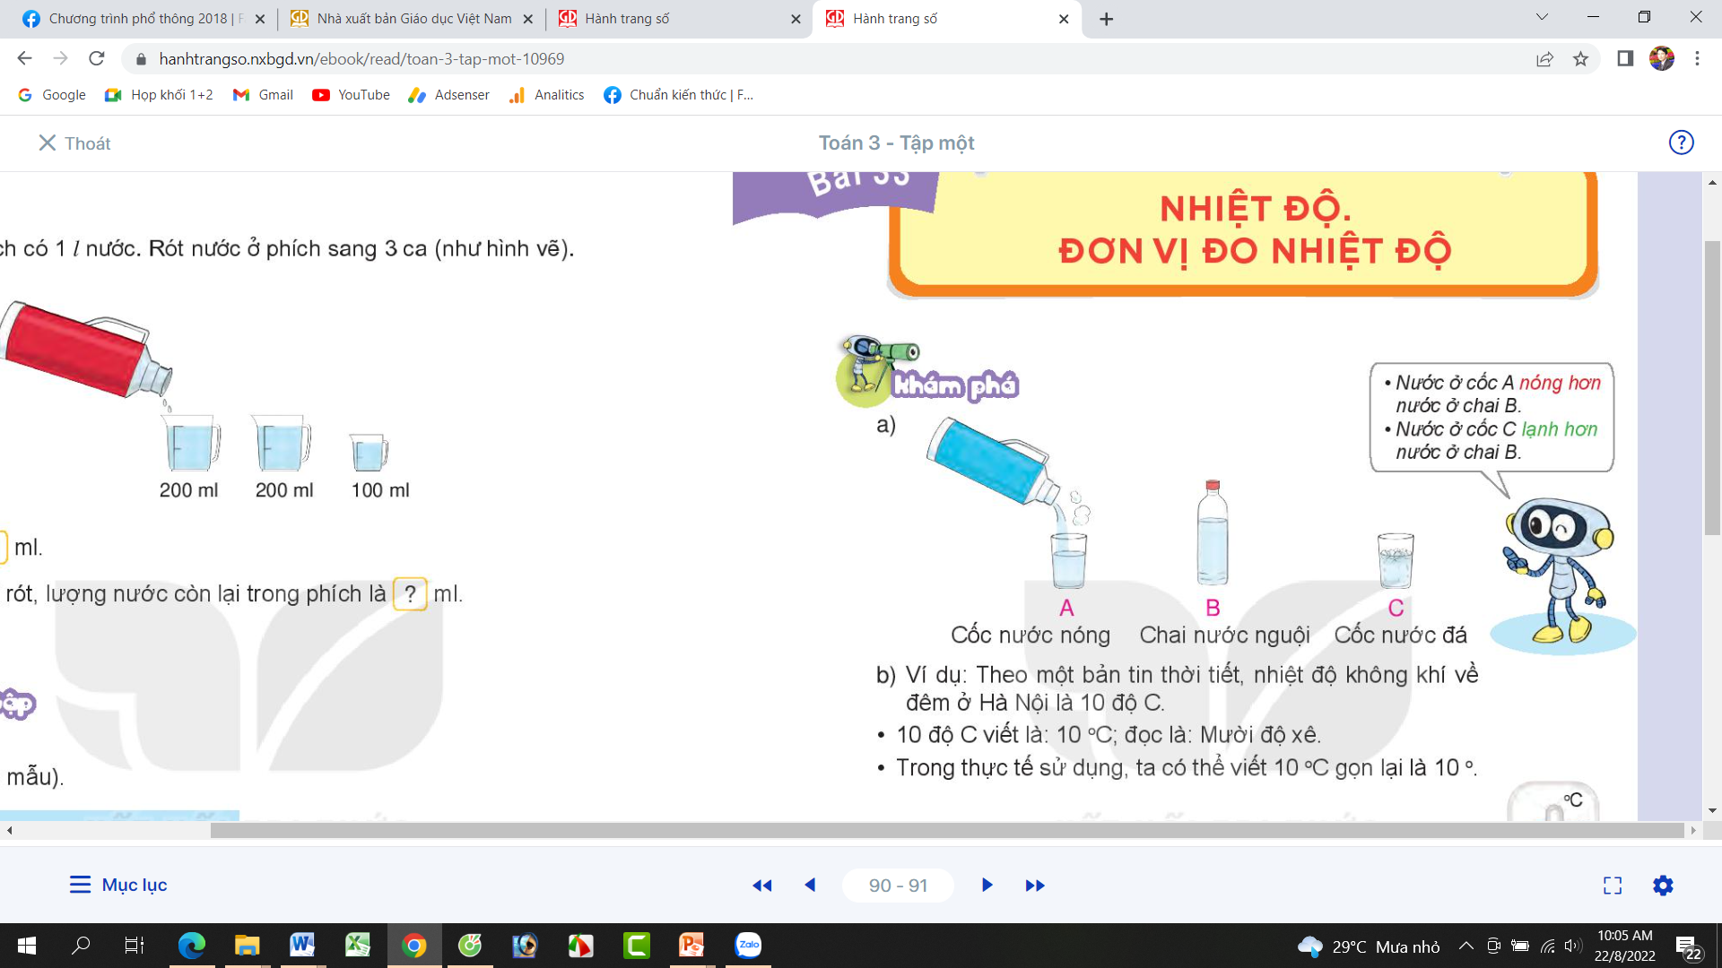
Thứ……ngày…..tháng…..năm…….
TOÁN

Slide 3
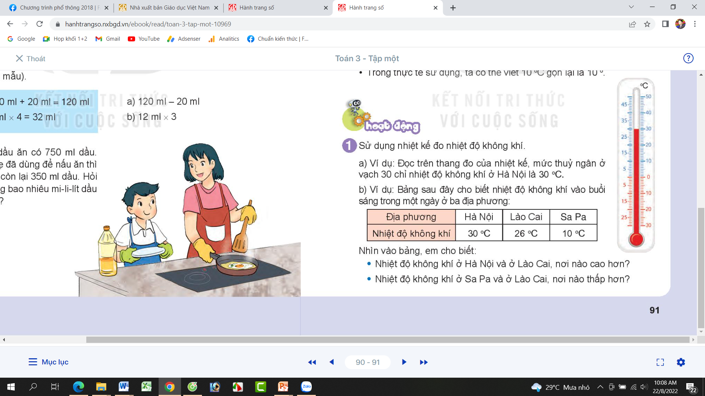
Thứ……ngày…..tháng…..năm…….
TOÁN
BÀI 33 : NHIỆT ĐỘ. ĐƠN VỊ ĐO NHIỆT ĐỘ

Slide 4
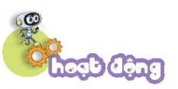
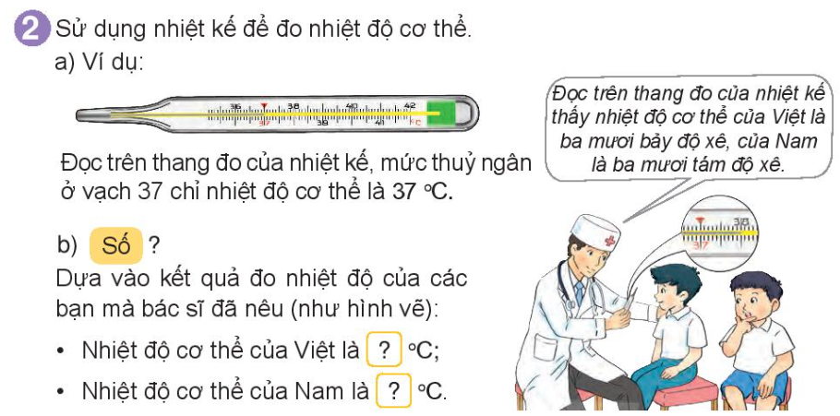
Thứ……ngày…..tháng…..năm…….
TOÁN
BÀI 33 : NHIỆT ĐỘ. ĐƠN VỊ ĐO NHIỆT ĐỘ
37
38

Slide 5
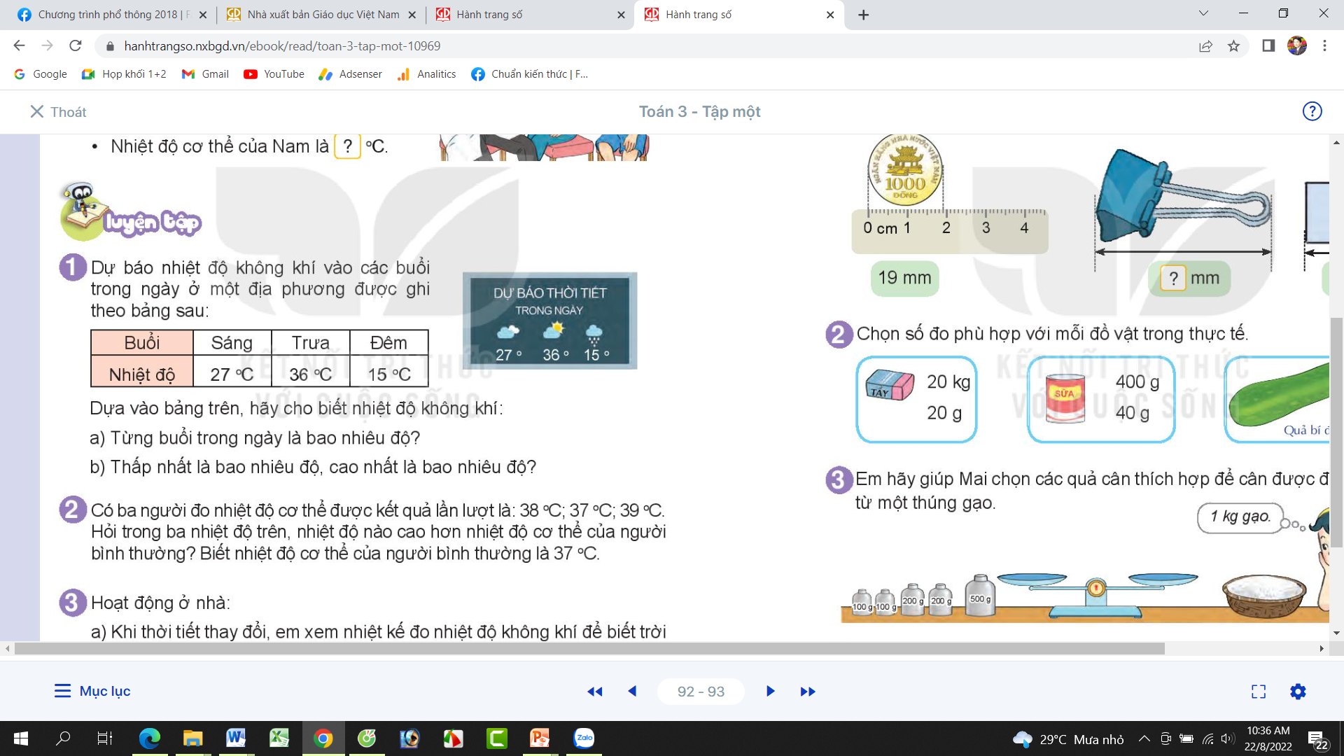
Thứ……ngày…..tháng…..năm…….
TOÁN
BÀI 33 : NHIỆT ĐỘ. ĐƠN VỊ ĐO NHIỆT ĐỘ
Buổi sáng 27⁰C; Buổi trưa 36⁰C; Buổi đêm 15⁰C;
Thấp nhất là 15⁰C; cao nhất là 36⁰C

Slide 6
Thứ……ngày…..tháng…..năm…….
TOÁN
BÀI 33 : NHIỆT ĐỘ. ĐƠN VỊ ĐO NHIỆT ĐỘ
- Trong 3 người thì có 2 người có nhiệt độ cơ thể cao hơn người bình thường đó là 38⁰C và 39⁰C

Slide 7
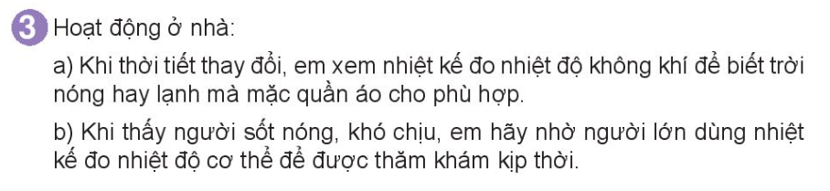
Thứ……ngày…..tháng…..năm…….
TOÁN
VẬN DỤNG

Slide 8

XIN CHÂN THÀNH CẢM ƠN
QUÝ THẦY CÔ GIÁO VÀ CÁC EM

